Slide 1
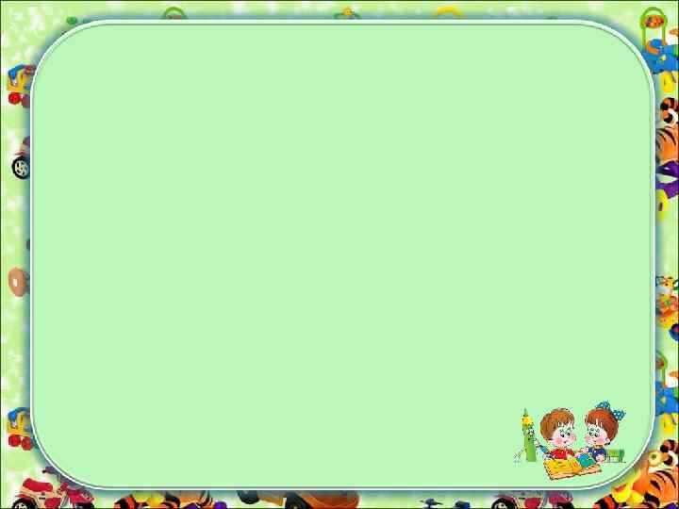
МБДОУ д/с № 5»Родничок» комбинированного вида с. Сарыг-Сеп
Дистанционное обучение
13 неделя ( с 27 по 31 мая 2024г.)
II младшая группа (3 - 4 года)
Тема: «Плясуны и игруньи»
Выполнил: музыкальный руководитель
Трегубова В.В.

Slide 2
Уважаемые родители!
Во время деятельности с ребенком
сделайте, пожалуйста, фотографии.
Отправить фотографии можно в группу в вайбере или лично вашему воспитателю.

Slide 3

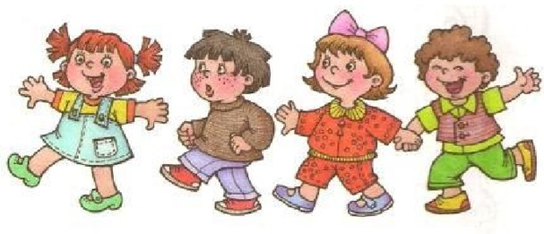
Вот как мы умеем
Зашагали ножки —
Топ, топ, топ!
Прямо по дорожке —
Топ, топ, топ!
Ну-ка веселее —
Топ, топ, топ!
Вот как мы умеем —
Топ, топ, топ!
Топают сапожки —
Топ, топ, топ!
Это наши ножки —
Топ, топ, топ!

Slide 4
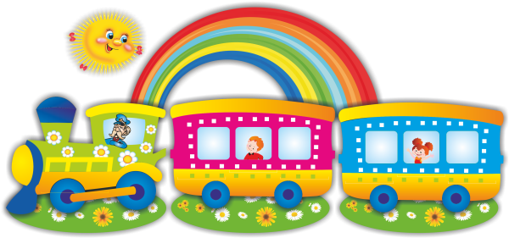
Паровозик загудел.
Что-то он сказать хотел…
Что же хочет он сказать?
Скорее всего, паровоз говорит:
«У-У-У! Занимайте скорее места,
В путешествие отправляться пора!»
«Поезд»
(под музыку топающим шагом идём по залу)

Slide 5
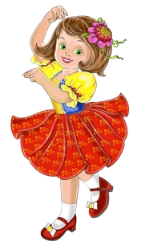
Вот и первая остановка.
Называется она «Плясунья».
Все, кто здесь живёт, очень любят плясать. Давай и мы с тобой попляшем.
Танец «Буги – вуги»
(выполняем движения по тексту песенки)

Slide 6
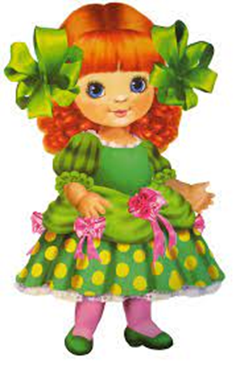
«Пальчики - ручки»
1. Тихонько ударяем палец о палец.
2. Хлопаем в ладоши.
3. Ударяем носком о пол.
4. Весело притопываем.
5. Слегка приседаем («пружинка»)
6. Подпрыгиваем
7. Подняв руки, вращаем кистями (движение «фонарики»)
8. Кружимся, опустив руки.

Slide 7
Ну что, поехали дальше.
«Поезд»
(под музыку топающим шагом идём по залу)

Slide 8
Следующая остановка – «Певунья», здесь все поют, и мы споём свои любимые песни.
А давай мы с тобой тоже споём песенку. Про корову.
Песенка «Корова»
(слушаем песенку и подпеваем)
Солнышко любят все: дети, взрослые, деревья, цветы. Без солнышка нет жизни на земле.
Кто у солнышка друзья? Правильно, это мы – и ты, и я!
Давай споём с тобой эту песенку.
«Есть у солнышка друзья»

Slide 9
Ну что, поехали дальше.
«Поезд»
(под музыку топающим шагом идём по залу)

Slide 10


А вот и самая весёлая станция – «Игрунья».
На ней можно играть в любые игры.
Бабочки – летуньи,
Весёлые шалуньи,
С цветочка на цветок
Порхают весь денёк.
Игра «Бабочки»
На полу разложить четыре плоских цветка – красный, синий, жёлтый, белый. Под музыку ребёнок- бабочка «летает» вокруг цветов, слушает задание – какой цвет нужно найти, затем приседает у данного цветочка (красный мак, одуванчик, ромашка, василёк).

Slide 11
Игра «Жуки и курица»
(слушаем и выполняем движения по тексту)
Уважаемые родители!
Во время игровой деятельности, роль курицы может сыграть ребенок, или игрушка, или любой член семьи.

Slide 12
А теперь давай поиграем с мишкой.
Музыкальная игра
«Игра с мишкой»
Уважаемые родители!
Во время игровой деятельности, роль медведя может сыграть ребенок, или игрушка, или любой член семьи.

Slide 13
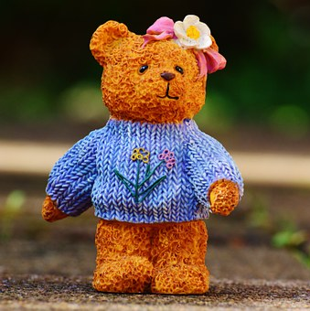
Мишка косолапый
Машет детям лапой.
Приглашает погулять,
В догонялки поиграть.
(Пока медведь (взрослый) поёт песенку,
ребёнок подходит к Мишке.
По окончании песенки – ребёнок
убегает, медведь догоняет его.)

Slide 14
Наше удивительное путешествие закончилось, и мы отправляемся домой.
«Поезд»
(под музыку топающим шагом идём по залу)

Slide 15
Спасибо за внимание

